Slide 1
Загрязнение атмосферы.
Охрана атмосферы

Slide 2
Источники загрязнения атмосферы:
Чёрная и цветная металлургия.
Автотранспорт.
Теплоэлектростанции.
Нефтедобывающая, нефтеперерабатывающая, химическая промышленность.
Лесные пожары.
Извержения вулканов.

Slide 3
Вещества, загрязняющие атмосферу:
Вещества | Действие на организм человека и окружающую среду | Основные источники выбросов в атмосферу
Циклические углеводороды – бензол. | Канцерогены. | Автотранспорт.
Угарный газ (СО). | При дыхании человека проникает в кровь, образуя устойчивое соединение с гемоглобином – карбоксигемоглобин. Кислород не может соединятся с гемоглобином, нарушается снабжение клеток организма кислородом, может наступить смерть. | Автотранспорт, чёрная и цветная металлургия.
Сероводород (Н₂S). | В больших концентрациях – яд нервно-паралитического действия. | Нефтедобывающая, нефтеперерабатывающая, химическая промышленность.
Оксиды серы (SO₂ и SO₃) | Образуют смог. Соединяясь с водой образуют кислотные дожди. Соединяясь с влагой дыхательных путей человека вызывают ожоги. | Нефтеперерабатывающая, химическая промышленность.
Оксиды азота (NO, NO2) | Образуют смог. Соединяясь с водой образуют кислотные дожди. Соединяясь с влагой дыхательных путей человека вызывают ожоги. | Нефтедобывающая, нефтеперерабатывающая, химическая промышленность.

Slide 4
Вещества, загрязняющие атмосферу:
Вещества | Действие на организм человека и окружающую среду | Основные источники выбросов в атмосферу
Фреоны или хлорфторуглеводороды (СFСl3, СF2Сl2) | Летучи. Разрушают озоновый слой. | Применяются в качестве хладоагентов в холодильных установках, лаках, красках (аэрозолях).
Тяжелые металлы (Сu, Pb, As) | Способны к биоаккумуляции (избирательному накоплению) в организме человека. Канцерогены. Вызывают аллергические реакции, нарушают работу внутренних органов. | Автотранспорт (тетраэтилсвинец использовался в качестве присадки к бензину для более полного сгорания топлива). Химическая промышленность.

Slide 5
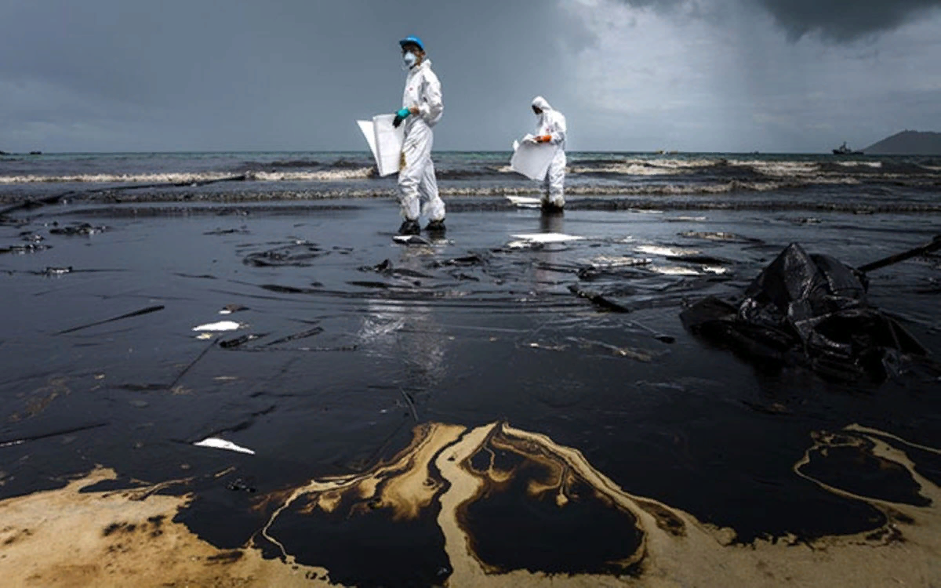
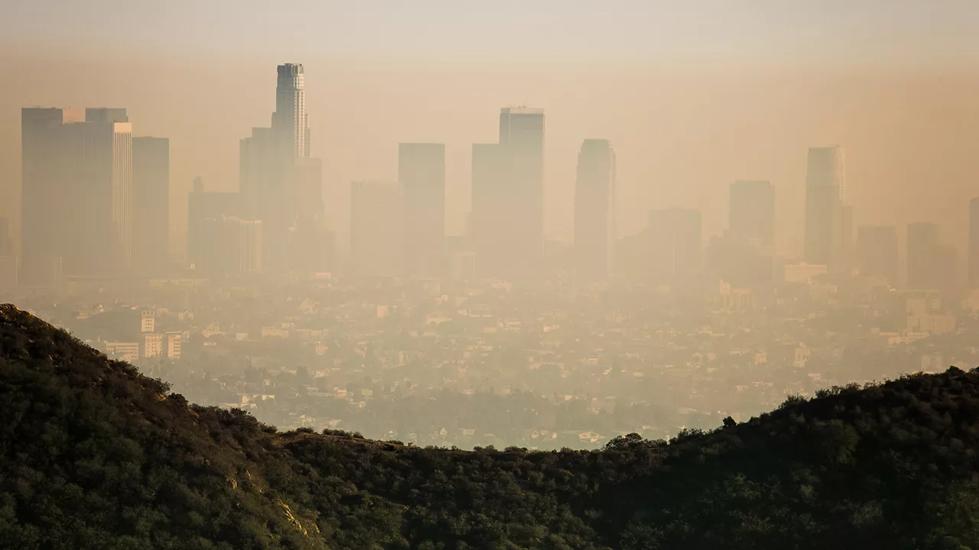
Глобальные проблемы экологии.
Глобальные проблемы экологии – это проблемы глобального масштаба, охватывающие всю биосферу.

Slide 6
Глобальные проблемы экологии.
Перенаселение.
Сокращение площади лесов.
Опустынивание.
Разрушение озонового слоя.
Кислотные дожди.
Глобальное потепление.
Исчезновение редких видов животных и растений.
Загрязнение Мирового океана.
Загрязнение почв. Загрязнение литосферы.

Slide 7
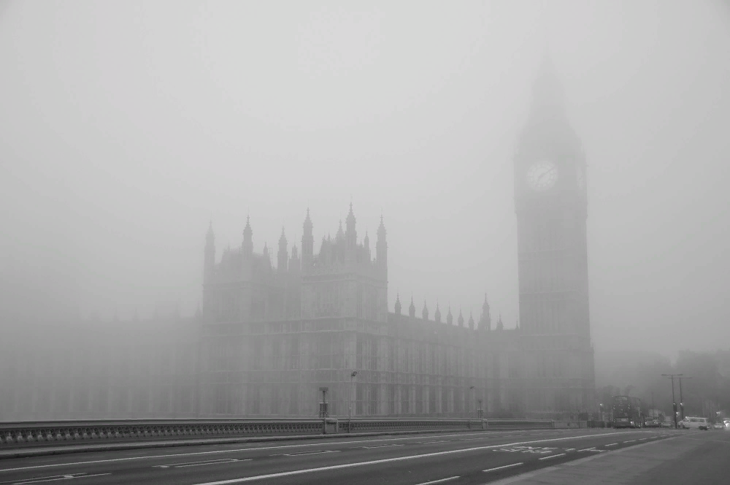
Глобальные проблемы экологии, связанные с загрязнением атмосферы. Смог.
Смог(англ. smog от слов smoke (дым) и fog (туман)) – смесь тумана и ядовитых газообразных веществ.
Бывает двух типов: влажный (Лондонского типа) и сухой, фотохимический (Лос-Анджелесский).
Влажный смог - это сочетание тумана с примесью дыма и газовых отходов производства.
Впервые возник в Лондоне в 1952 г. В результате погибли около 4000 человек.
Причина - влажная безветренная погода.
В результате интенсивного излучения тепла земной поверхностью, приводит к охлаждению как её самой, так и прилегающего слоя воздуха содержащего большой процент загрязняющих веществ, пыли и дыма. Нарушается циркуляция воздуха и токсичные вещества остаются у поверхности земли.
Основные компоненты: оксиды серы и азота.
Последствия.
Попадая с выбросами промышленности и транспорта, соединяясь с туманом, образуют кислоты. Соединяясь с влагой дыхательных путей человека вызывают ожоги.
Вызывает коррозию металлов, ухудшает работу транспорта.
Смог в Лондоне

Slide 8
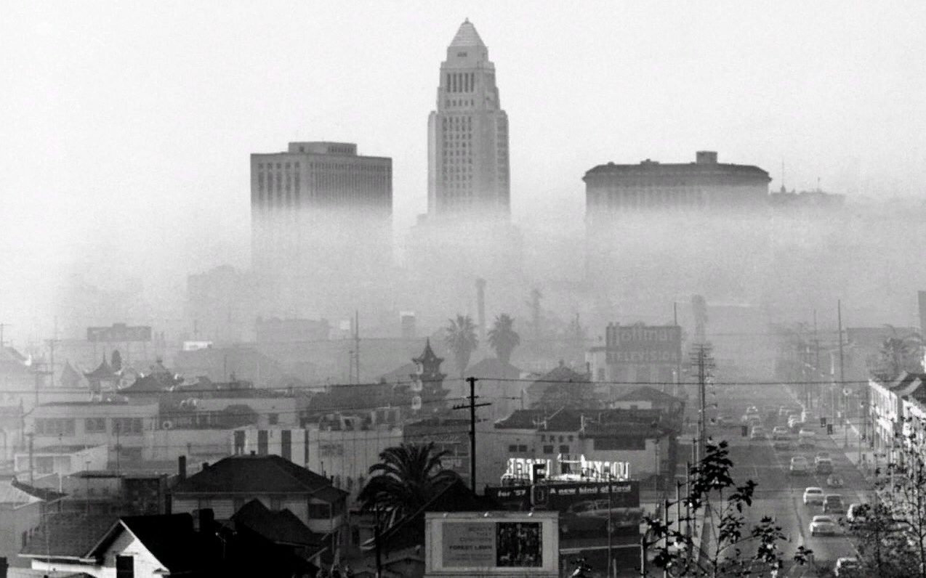
Глобальные проблемы экологии, связанные с загрязнением атмосферы. Смог.
Сухой, фотохимический (Лос-Анджелесский) смог возникает при низкой влажности воздуха. Впервые возник в 30-е гг. в Лос-Анджелесе.
Под действием солнечных лучей в атмосфере вещества превращаются в более токсичные.
Компоненты: оксиды серы и азота, озон, соединения перекисного характера, называемые фотооксидантами.
В настоящее время наблюдается во многих крупных городах мира - Нью-Йорке, Чикаго, Бостоне, Детройте, Токио, Милане.
Более токсичный, чем влажный.
Вызывает раздражение слизистых оболочек глаз и дыхательных путей, нарушение дыхания.
Отрицательно влияет и на растительность.
Ускоряет коррозию материалов и элементов зданий, вызывает растрескивание красок, резиновых и синтетических изделий, порчу одежды, ухудшает работу транспорта.
Смог в Лос-Анджелесе

Slide 9
Глобальные проблемы экологии, связанные с загрязнением атмосферы. Парниковый эффект.
Парниковые газы — это газы, создающие в атмосфере экран, задерживающий инфракрасные лучи, которые в результате нагревают поверхность Земли и нижний слой атмосферы.
Парниковые газы: углекислый газ (СO₂), метан (CH₄), озон (О3), оксид азота (N₂O), фреоны.
Многие из этих газов почти на всем протяжении истории Земли присутствовали в атмосфере в незначительном количестве (поступали в атмосферу в результате извержения вулканов, дыхания организмов).

Slide 10
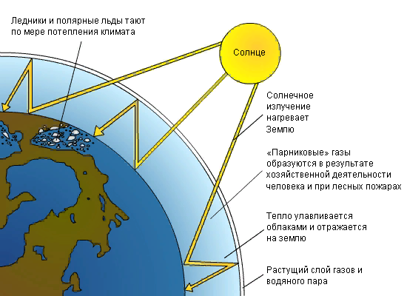
Глобальные проблемы экологии, связанные с загрязнением атмосферы. Парниковый эффект.
Механизм парникового эффекта:
1. Свет (коротковолновое излучение) свободно проникает сквозь атмосферу.
2. При взаимодействии света с поверхностью часть энергии переходит в тепло (длинноволновое излучение).
3. Тепловая энергия отражается (поглощается) парниковыми газами в атмосфере, задерживаясь у (возвращаясь к) поверхности планеты и нагревая её.

Slide 11
Глобальные проблемы экологии, связанные с загрязнением атмосферы. Парниковый эффект.
Источники парниковых газов.
В последние годы концентрация парниковых газов увеличилась из-за развития промышленности и сельского хозяйства.
Парниковые газы поступают в атмосферу с выбросами предприятий.
Продукты жизнедеятельности скота выделяют углекислоту.
С возникновением химических удобрений в воздушном пространстве начала расти концентрация азотных соединений.

Slide 12
Последствия усиления парникового эффекта:
Усиление парникового эффекта
Таяние ледников
Повышение уровня Мирового океана
Затопление плодородных земель, голод, миграции населения

Slide 13
Глобальные проблемы экологии, связанные с загрязнением атмосферы. Разрушение озонового слоя
Формирование защитного слоя началось около 2 млрд лет назад и медленно продолжается до сих пор.
Озон (O₃) в нормальном состоянии представляет собой голубоватый газ, образуется из кислорода при воздействии грозовых разрядов или солнечных лучей.
Озоновый слой защищает живые организмы от ультрафиолетового излучения Солнца.
«Озоновые дыры» - снижение концентрации озона в стратосфере над тем или иным районом планеты. Одна из крупных находится над Антарктидой.
Вещества, разрушающие озоновый слой: фреоны, бром, хлор, оксиды азота.
Последствия разрушения озонового слоя: усиление прохождения ультрафиолетовых лучей к поверхности Земли, увеличение риска заболевания раком кожи, риска мутаций у организмов.

Slide 14
Глобальные проблемы экологии, связанные с загрязнением атмосферы. Кислотные дожди
Для дождевой воды среднее значение рН равно 5,6. В случае, когда рН осадков меньше 5,6 – говорят о кислотных дождях. Соединениями, приводящими к снижению уровня рН осадков, являются оксиды серы, азота, хлористый водород и летучие органические соединения (ЛОС).
Основной причиной образования кислотных дождей является загрязнение атмосферы выбросами промышленных предприятий и транспорта.

Slide 15
Глобальные проблемы экологии, связанные с загрязнением атмосферы. Кислотные дожди
Последствия кислотных дождей:
1. Вымывание из почвы кальция, натрия и других питательных веществ. 2. Происходит выщелачивание аллюминия и тяжёлых металлов, которые переходят в растворимое состояние и оказывают токсичное действие на организмы.
3. Ослабление деревьев и усиление их подверженности болезням, насекомым, засухам, грибам и мхам, которые процветают в кислой среде.
4. Замедление роста культурных растений, таких, как помидоры, соя, фасоль, табак, шпинат, морковь, капуста-брокколи и хлопок.
5. Кислотные дожди попадают в реки. Кислотный речной сток может погубить многие формы жизни в озерах и реках.

Slide 16
Охрана атмосферы
Установка пылеулавливающего и газоочистного оборудования на промышленных предприятиях.
Замена фреонов на менее летучие химические вещества.
Внедрение замкнутых циклов.
Установка фильтров на двигатели автотранспорта.
Запрет тетраэтилсвинца в качестве добавки к топливу.
Переход на альтернативные источники энергии (солнечную энергию).
Замена автотранспорта электротранспортом.
Озеленение города. Растения обогащают воздух кислородом, задерживают пылевые частицы, поглощают углекислый газ и выделяют фитонциды.

